Slide 1

MICROSOFT FORMS
GOOGLE FORMS
Dr. Alberto Cáceres Huambo
Docente Universitario
albertocaceresh@gmail.com
www.estadisticaparalainvestigacion.com

Slide 2
¿Cuál es la diferencias entre un formulario y un cuestionario?
Parece una pregunta muy fácil de responder... o tal vez no.
¿Para qué sirve un formulario? Para captar contactos, información en general = RECOLECTAR DATOS.
¿Para qué sirve un cuestionario? Para hacer preguntas y asignar puntuación a cada pregunta = Examen.

Slide 3
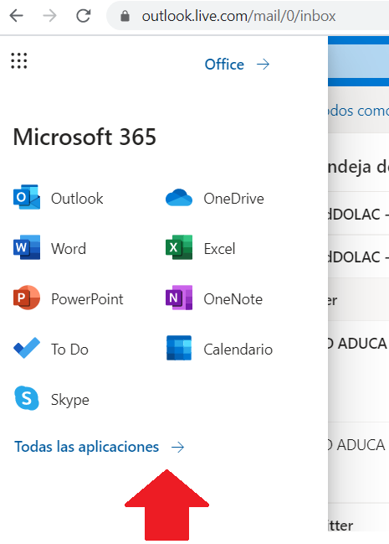
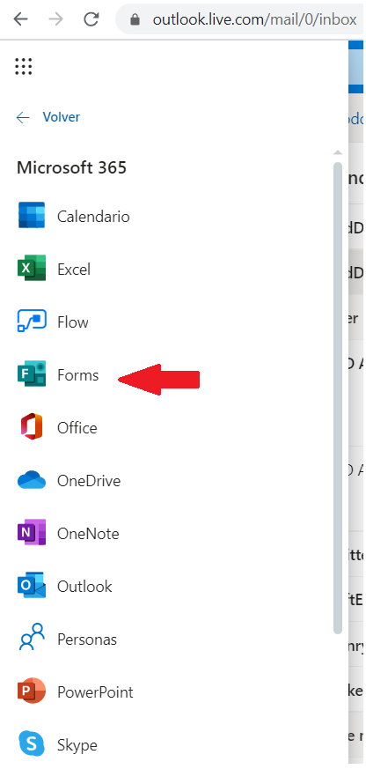
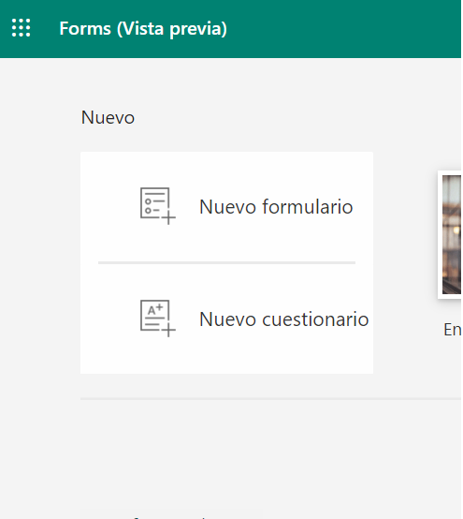
MICROSOFT FORMS

Slide 4
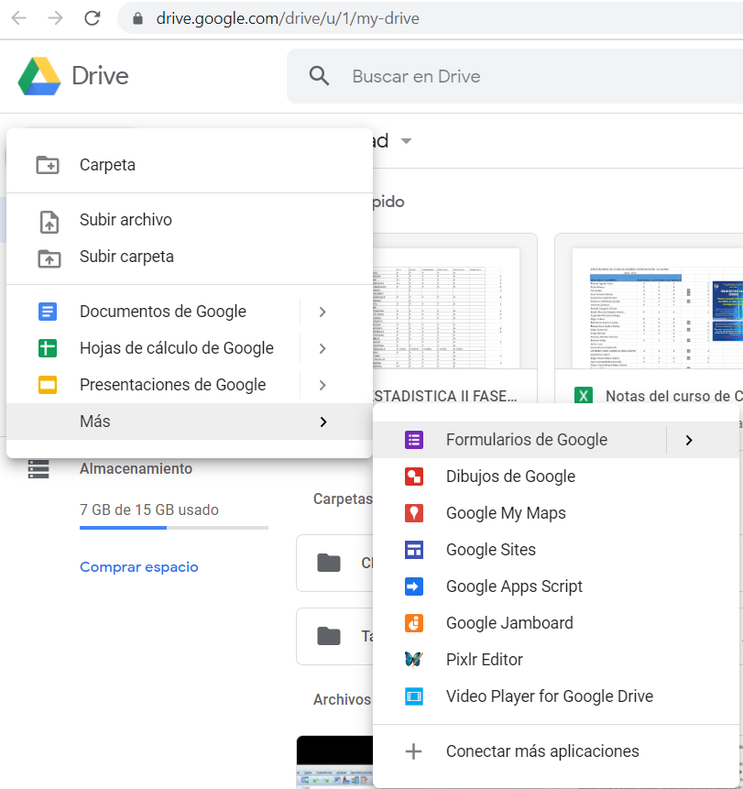
FORMULARIO
GOOGLE
GOOGLE
FORMS

Slide 5
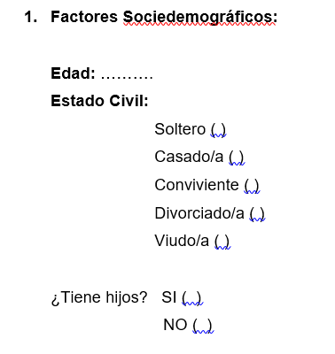
Datos generales

Slide 6
ENGAGEMENT
1) | En mi trabajo, me siento seguro que soy eficaz para hacer las cosas. | 0 | 1 | 2 | 3 | 4 | 5 | 6
2) | En mi trabajo me siento lleno de energía. | 0 | 1 | 2 | 3 | 4 | 5 | 6
3) | Puedo continuar trabajando durante largos periodos de tiempo. | 0 | 1 | 2 | 3 | 4 | 5 | 6
4) | Cuando me levanto por las mañanas tengo ganas de ir al trabajo. | 0 | 1 | 2 | 3 | 4 | 5 | 6
5) | Soy muy persistente en mis responsabilidades. | 0 | 1 | 2 | 3 | 4 | 5 | 6
6) | Soy fuerte y vigoroso en mis responsabilidades. | 0 | 1 | 2 | 3 | 4 | 5 | 6
7) | Mi trabajo está lleno de retos. | 0 | 1 | 2 | 3 | 4 | 5 | 6
8) | Mi trabajo me inspira. | 0 | 1 | 2 | 3 | 4 | 5 | 6
9) | Estoy entusiasmado sobre mi trabajo. | 0 | 1 | 2 | 3 | 4 | 5 | 6
10) | Estoy orgulloso del esfuerzo que doy en el trabajo. | 0 | 1 | 2 | 3 | 4 | 5 | 6
11) | Mi esfuerzo está lleno de significado y propósito. | 0 | 1 | 2 | 3 | 4 | 5 | 6
12) | Cuando estoy trabajando olvido lo que pasa alrededor de mí. | 0 | 1 | 2 | 3 | 4 | 5 | 6
13) | El tiempo vuela cuando estoy en el trabajo. | 0 | 1 | 2 | 3 | 4 | 5 | 6
14) | Me “dejo llevar” por mi trabajo. | 0 | 1 | 2 | 3 | 4 | 5 | 6
15) | Estoy inmerso en mi trabajo. | 0 | 1 | 2 | 3 | 4 | 5 | 6
16) | Soy feliz cuando estoy absorto en mi trabajo. | 0 | 1 | 2 | 3 | 4 | 5 | 6
0: Nunca
1: Esporádicamente
2: De vez en cuando
3: Regularmente
4: Frecuentemente
5: Muy frecuentemente
6: Diariamente

Slide 7
SINDROME DE BURNOUT
N° | PREGUNTA | A | B | C | D | E | F | G
1 | Debido a mi trabajo me siento emocionalmente agotado
2 | Al final de la jornada me siento agotado.
3 | Me encuentro cansado cuando me levanto por las mañanas y tengo que enfrentarme a otro día de trabajo.
4 | Puedo entender con facilidad lo que piensan mis pacientes.
5 | Creo que trato a algunos pacientes como si fueran objetos.
6 | Trabajar con pacientes todos los días es una tensión para mí.
7 | Me enfrento muy bien con los problemas que me presentan mis pacientes
8 | Me siento “quemado” por el trabajo
9 | Siento que mediante mi trabajo estoy influyendo positivamente en la vida de otros.
10 | Creo que tengo un comportamiento más insensible con la gente desde que hago este trabajo.
11 | Me preocupa que este trabajo me esté endureciendo emocionalmente.
12 | Me encuentro con mucha vitalidad
13 | Me siento frustrado por mi trabajo.
14 | Siento que estoy haciendo un trabajo demasiado duro.
15 | Realmente no me importa lo que les ocurrirá a algunos de los pacientes a los que tengo que atender.
16 | Trabajar en contacto directo con los pacientes me produce bastante estrés.
17 | Tengo facilidad para crear una atmósfera relajada a mis pacientes.
18 | Me encuentro animado después de trabajar junto con los pacientes.
19 | He realizado muchas cosas que merecen la pena en este trabajo.
20 | En el trabajo siento que estoy al límite de mis posibilidades.
21 | Siento que se tratar de forma adecuada los problemas emocionales en el trabajo.
22 | Siento que los pacientes me culpan de algunos de sus problemas.
A: Nunca
B: Pocas veces al año
C: Una vez al mes o menos
D: Unas pocas veces al mes o menos.
E: Una vez a la semana.
F: Pocos veces a la semana.
G: Todos los días

